Slide 1
Stromingen in de Psychologie
Periode 6 - Les 6

Slide 2
Programma
Herhaling vorige week
systeemtheorie

Slide 3
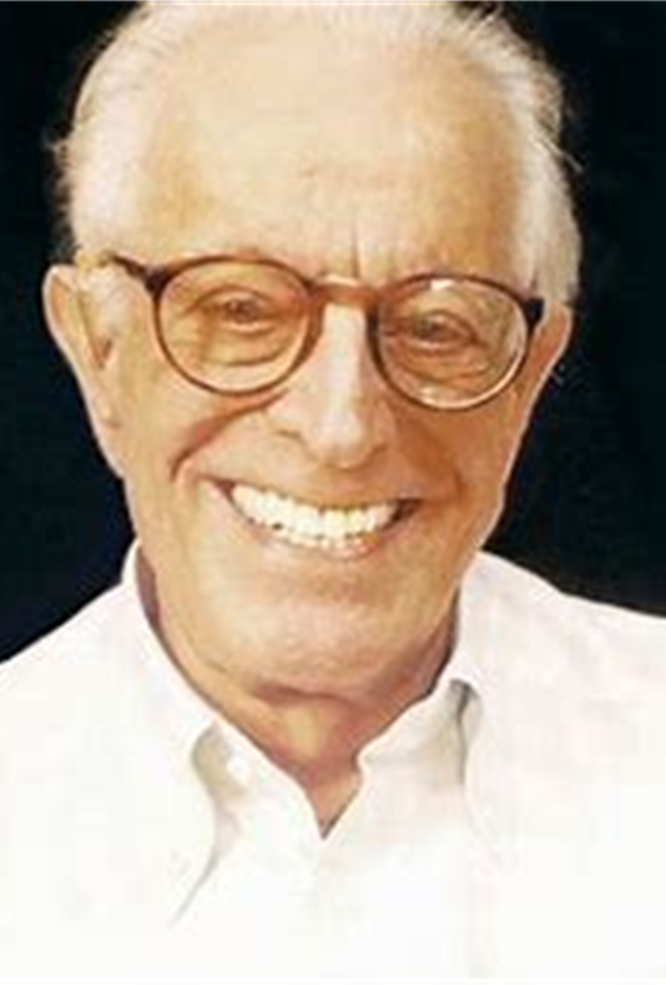
Vorige week…
Cognitieve psychologie
Albert Ellis
ABC- schema’s
Ullrich Neisser

Slide 4
Systeemtheorie

Slide 5
systeemtheorie
De systeemtheorie is gericht op het systeem, de sociale omgeving. Het probeert gedrag te verklaren door de sociale context te analyseren waarin het gedrag optreedt. Wetenschappers analyseren de effecten van gedrag op anderen en de reacties van deze anderen op dat gedrag.
Vanuit de hulpverlening of begeleiding worden dus ook partners, ouders, kinderen, broers/zussen betrokken bij de behandeling.
De aanhangers van de systeemtheorie stelden: je kunt een complex systeem nooit begrijpen door afzonderlijke aspecten te bestuderen.
Voorbeeld voor de onderbouwing van deze theorie?: Cliënten die op de psychiatrische afdeling genazen, maar eenmaal thuis weer probleemgedrag vertonen.

Slide 6
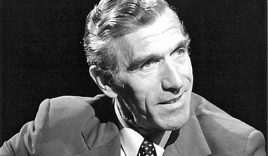
Paul Watzlawick (1921 – 2007)
Het gedrag van een systeem is een samenspel van met elkaar interacterende deelsystemen.
Afwijkend gedrag wordt verklaard door een verstoord interactiepatroon binnen het systeem.

Slide 7
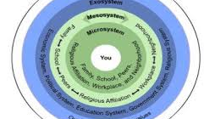
Urie Bronfenbrenner (1917 – 2005)

Slide 8
De drie huizen: signs of safety

Slide 9
De drie huizen
Maak zelf de drie huizen
Kies voor jezelf of een cliënt van je stage
Werk de drie huizen uit
20 minuten

Slide 10
Afsluiting
Systeemtheorie
Paul Watzlawick
Urie Bronfenbrenner
Signs of safety
Volgende week: Crossculturele psychologie en diversiteit

